Slide 1
Beiratkozás
2020. április 28- május 15.
00.00-24.00 online
08.00- 16.00 személyesen
előzetes időpontegyeztetést követően (22/311371)

Slide 2
Székesfehérvári Vasvári Pál Általános Iskola
8000 Székesfehérvár, György Oszkár tér 3.
OM azonosító: 030056
http://www.vasvarialtisk-szfv.sulinet.hu/
06 22 311 371

Slide 3
A felvételi kérelmet csak egyetlen iskolába lehet benyújtani. A szülőknek/ gondviselőknek lehetőségük van a lakóhely szerinti körzetes iskola helyett egy másik, szabadon választott, de körzettel rendelkező iskolába kérni gyermekük felvételét.
Felvételi kötelezettség az iskola részéről: körzet szerinti lakóhely
Körzetes keresőlista: https://kir.hu/KIR2_KORZET_3h/Pub/Index

Slide 4
Beiskolázás feltételei
Körzeten kívüli gyermek esetén előnyt élvez,
- idősebb testvér már ebbe az iskolába jár
- munkáltatói igazolás alapján a szülő munkahelye az iskola körzetében található
- SNI/ BTM
- az iskola a lakóhelyétől, ennek hiányában tartózkodási helyétől egy kilométeren belül található
- a szülő, testvér tartósan beteg, vagy fogyatékkal élő
Egyéb esetekben a felvétel igazgatói hatáskör.
Elutasító döntés esetén: az elutasítás jogerőre emelkedését követően 5 napon belül a szülő köteles beíratni a körzet szerinti iskolába gyermekét.

Slide 5
A beiratkozás menete KÖRZETES tanulók esetén
Azon szülők, akik a gyermeküket lakóhelye szerinti körzetes iskolába kívánják beíratni, nem kell jelentkezést benyújtani, nekik csak meg kell erősíteni az automatikus felvételt.
Kérem, hogy mindezt lehetőleg a sulinet.vasvari@szivarvanynet.hu email címen tegyék meg 2020. 05. 15. 24.00 óráig! Ha ez nem lehetséges, személyesen a beiratkozás időtartama alatt, az iskola nyitvatartási idejében, telefonon előre egyeztetett időpontban a veszélyhelyzetre érvényes szabályok betartásával tegyék meg.
Kérem, hogy a beiratkozáshoz szükséges dokumentumokat a honlapról letöltve majd kitöltve a megerősítő email csatolmányaként visszajuttatni szíveskedjenek. A dokumentumok nyomtatott formában az iskola portáján is átvehetők. Kitöltve kérjük a személyes megjelenéskor visszahozni, ha elektronikus formában nincs erre lehetőségük.

Slide 6
A beiratkozás menete NEM KÖRZETES tanulók esetén
A szülői kérelmeket elsősorban online módon, a KRÉTA felület e- Ügyintézés moduljában A „Beiratkozás az Általános Iskolába” modulon keresztül nyújthatják be (részletes leírás a 9-10. dián található).
Ha erre nincs lehetőség, személyesen a beiratkozás időtartama alatt, az iskola nyitvatartási idejében, telefonon előre egyeztetett időpontban a veszélyhelyzetre érvényes szabályok betartásával nyújthatják be kérelmüket.
A beiratkozáshoz szükséges egyéb dokumentumokat a honlapról letöltve majd kitöltve KRÉTA felület megfelelő helyére feltölteni szíveskedjenek!
A dokumentumok nyomtatott formában az iskola portáján is átvehetők. Kitöltve kérjük a személyes megjelenéskor visszahozni, ha elektronikus formában nincs erre lehetőségük.

Slide 7
Beiratkozáshoz szükséges nyomtatványok
Alapadatlap a gyermek személyes adataira vonatkozóan
Nyilatkozat életvitel szerinti lakhelyről
Nyilatkozat a gyermek feletti szülői/ gondviselői felügyeleti jogról
(mindkét szülő aláírása szükséges)
Nyilatkozat az etika/ hit- és erkölcstan választásáról
Nyilatkozat étkezés igényléséről
Tájékoztató diákigazolvány igénylésével kapcsolatban
Az e-Ügyintézés felületre feltöltött dokumentumokat hitelesnek fogadjuk el, azokat személyesen bemutatni a tanév kezdetekor kell.

Slide 8
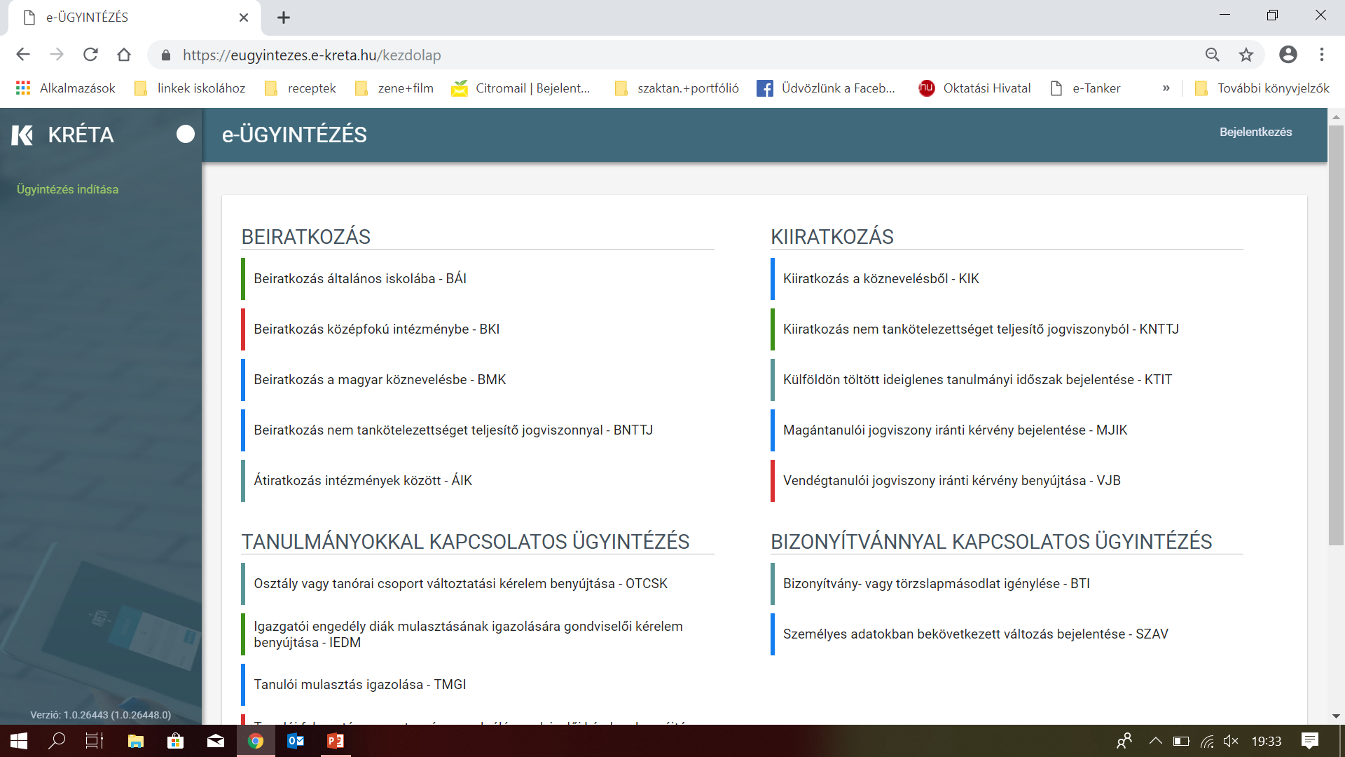
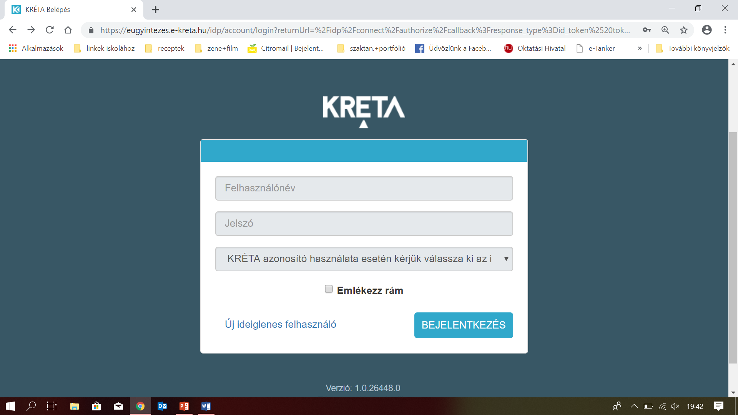
Az online ügyintézés folyamata
https://eugyintezes.e-kreta.hu

Slide 9
